Slide 1
PŘÍRODNÍ POLYMERY
Bílkovinná vlákna II
FIBROIN
RNDr. Ladislav Pospíšil, CSc.
POLYMER INSTITUTE BRNO
spol. s r.o.

Slide 2
LEKCE | datum | téma
1 | 19.IX. | Úvod do předmětu - Struktura a názvosloví přírodních polymerů, literatura
2 | 26. IX. | Deriváty kyselin, - přírodní pryskyřice, vysýchavé oleje, šelak
3 | 3. X. | Vosky
4 | 10. X. | Přírodní gumy.
5 | 10. X. | Polyterpeny – přírodní kaučuk, získávání, zpracování a modifikace
6 | 17. X. | Polyfenoly – lignin, huminové kyseliny, třísloviny
7 | 24. X. | Polysacharidy I – škrob
8 | 31. X. | Polysacharidy II – celulóza
9 | 7. XI. | Kasein, syrovátka, vaječné proteiny
10 | 14. XI. | Identifikace přírodních látek
11 | 21. XI. | Laboratorní metody hodnocení přírodních polymerů
12 | 29. XI. | EXKURZE – KLIHÁRNA
13 | 5. XII. | Bílkovinná vlákna I
14 | 12. 12. | Bílkovinná vlákna II
15 | 19. 12. | Rezerva, případně polysacharidy neprobrané v přednáškách 7 a 8 Nebo bude nahrazeno exkurzí do škrobárny v roce 2014

Slide 3
Ing. J. Dvořáková: PŘÍRODNÍ POLYMERY, VŠCHT Praha, Katedra polymerů, skripta 1990
J. Zelinger, V. Heidingsfeld, P. Kotlík, E. Šimůnková: Chemie v práci konzervátora a restaurátora, ACADEMIA Praha 1987,
A. Blažej, V. Szilvová: Prírodné a syntetické polymery, SVŠT Bratislava, skripta 1985
A. Blažej a kol.:
Štruktúra a vlastnosti vláknitých bielkovín,
A. Blažej a kol.:
Technologie kůže a kožešin
V. Hladík a kol.:
Textilní vlákna, SNTL Praha 1967

Slide 4
Keratin
Fibroin

Slide 5
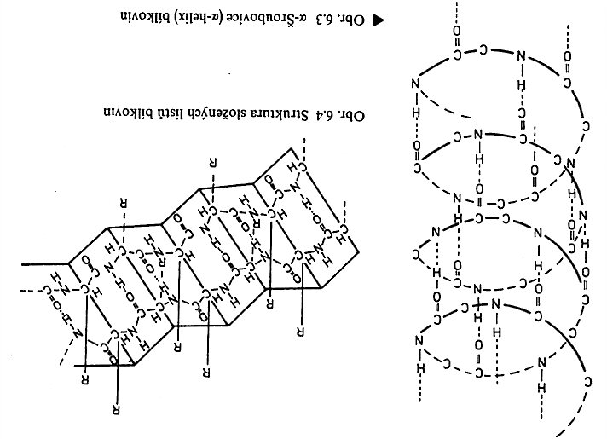
SEKUNDÁRNÍ STRUKTURA proteinů II

Slide 6
Keratin

Slide 7
Kde se vyskytuje KERATIN?
ÚTVARY NA KŮŽI - chlupy, vlasy, peří, srst, štětiny
ZAKONČENÍ PRSTŮ A KONČETIN – nehty, kopyta
ÚTVARY Z ROHOVINY – rohy
VRCHNÍ VRSTVA KŮŽE- pokožka (rohovinová vrstva)

Slide 8

Čím se vyznačuje KERATIN 1
Bílkovinné řetězce jsou SÍŤOVANÉ přes SULFIDICKÉ MŮSTKY (-S–S-) vytvořené přes – SH skupiny CYSTEINU

Slide 9
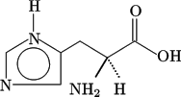


Čím se vyznačuje KERATIN 2
POMĚR (přibližný) TŘÍ AMONIKYSELIN
AMINOKYSELINA | PODÍL | VZOREC
HISTIDIN | 1
LYZIN | 4
ARGININ | 12

Slide 10
Čím se vyznačuje KERATIN 4
NEROZPUTNÝ VE VODĚ
ODOLÁVÁ ZŘEDĚNÝM KYSELINÁM
NEODOLÁVÁ LOUHŮM > čištění štětců v louhu sodném vyžaduje opatrnost, používat jen na syntetické vlasce!
Nejdůležitějším keratinovým vláknem je OVČÍ VLNA

Slide 11
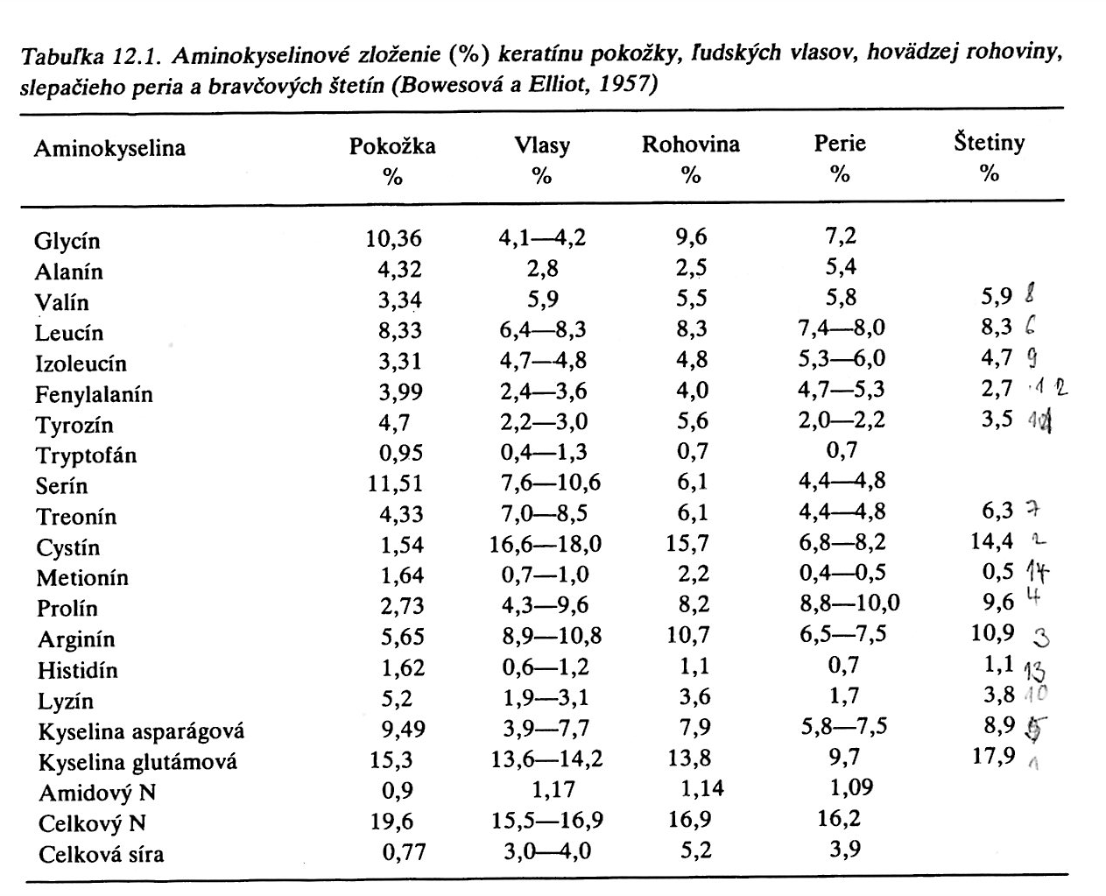
Čím se vyznačuje KERATIN 5
Složení KERATINU je tedy různé pro různé útvary I PRO RŮZNÉ ŽIVOČICHY (NENÍ V TÉTO TABULCE)

Slide 12
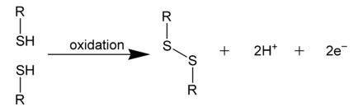
Čím se vyznačuje KERATIN 6
Schopnost vytvářet propojení mezi vlákny chemickou vazbou > obdoba síťování KAUČUK > PRYŽ nebo KŮŽE > USEŇ
Dva cysteiny > jeden CISTIN

Slide 13
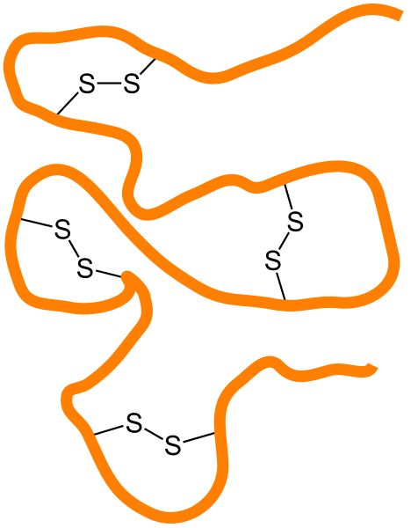
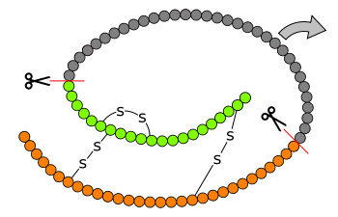
Čím se vyznačuje KERATIN 7

Slide 14
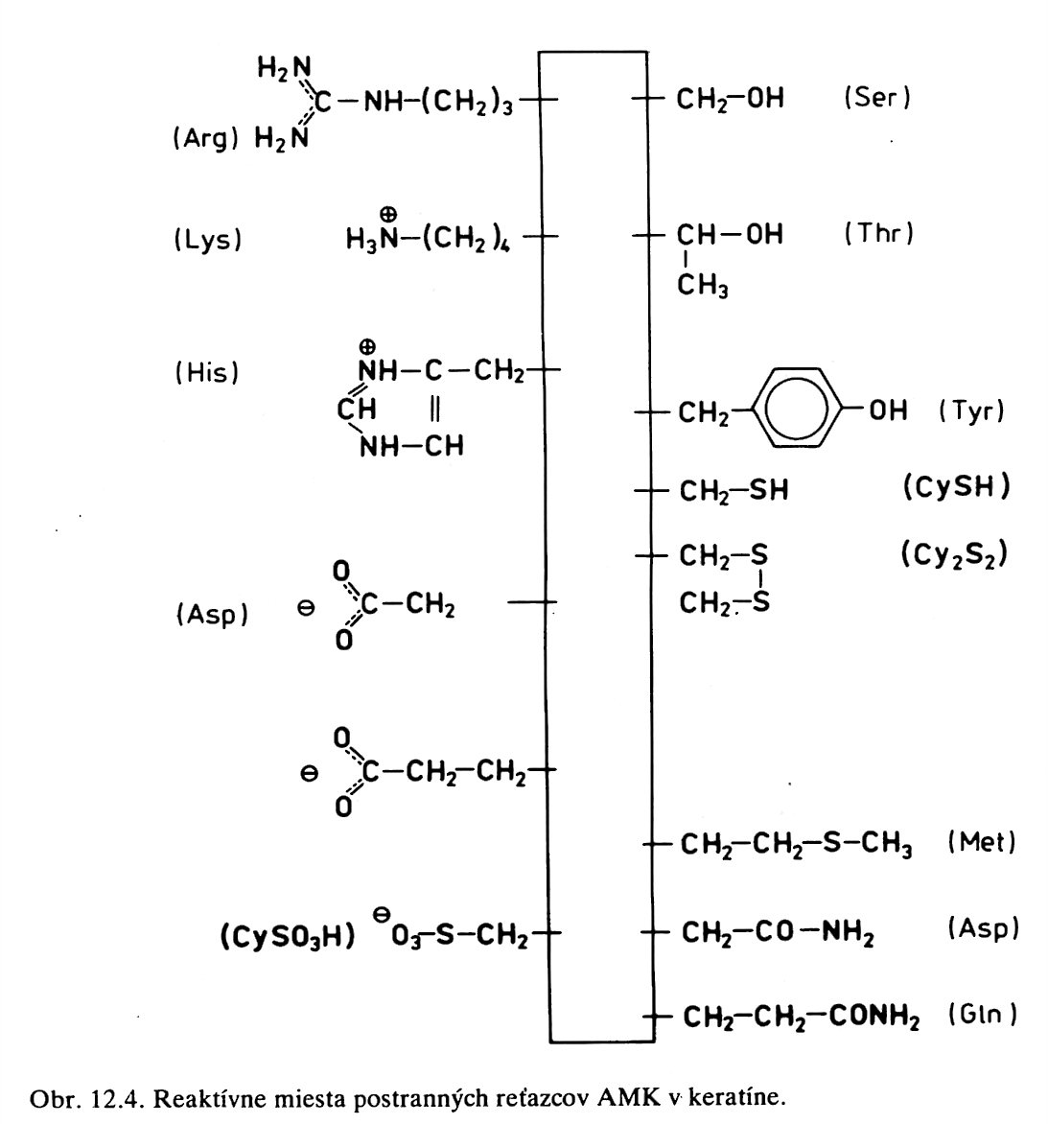
Čím se vyznačuje KERATIN 8
KERATIN je tedy chemicky značně reaktivní vlákno

Slide 15
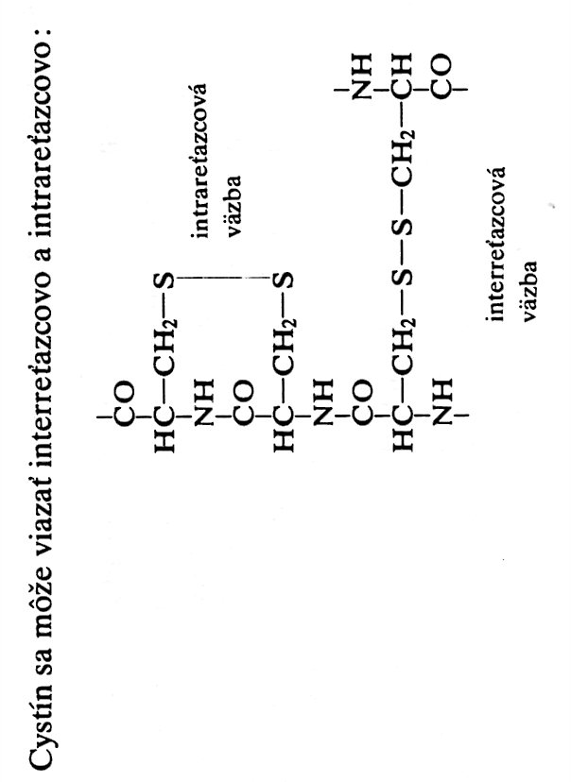
Reaktivita KERATINU 1
Je založena na reakcích CYSTEINU
Dva cysteiny > jeden CISTIN

Slide 16
Reaktivita KERATINU 2
PROBÍHÁ HLAVNĚ NA DISULFIDICKÉM MŮSTKU
Hydrolýza disulfidické vazby
Oxidace
Redukce

Slide 17
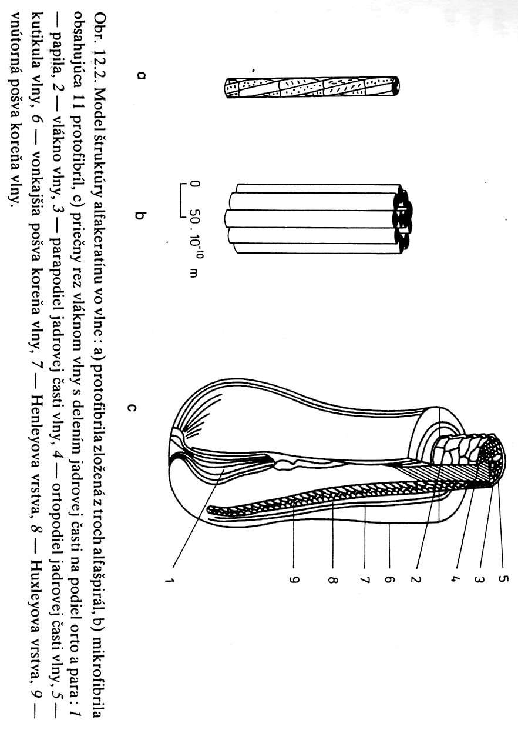
OVČÍ VLNA - struktura spirálová

Slide 18
OVČÍ VLNA – morfologie vlákna
Vnější část = KUTIKULA = BLÁNA tvoří šupinkovitý povrch vlákna orientace hrotů š
Vnitřní část = CORTEX = KŮROVÁ ČÁST tvoří vlákna orientace ve směru vlákna
Dřeň = MEDULA = tvoří vnitřek vlákna a je rozdělena uzavřené vzduchové bubliny > vlastní tepelně izolační část vlny

Slide 19
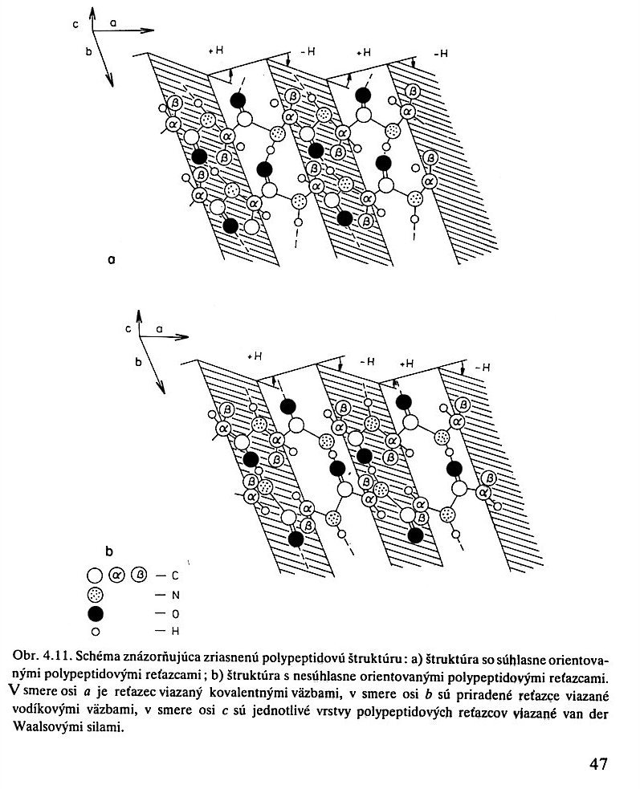
OVČÍ VLNA - struktura plošná 1 skládaný list keratinu

Slide 20
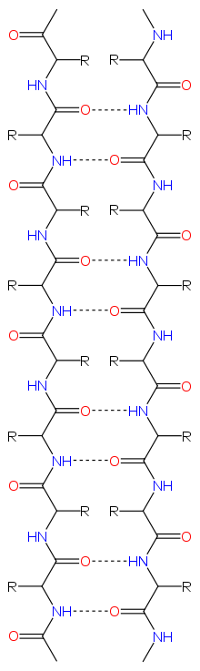
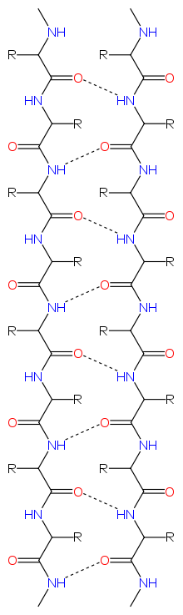
OVČÍ VLNA - struktura plošná 2 skládaný list keratinu
ANTIPARALELNÍ uspořádání
PARALELNÍ uspořádání

Slide 21
OVČÍ VLNA struktura KERATINOVÉ ČÁSTI
Může být ve dvou strukturách řetězce:
  α spirála
  β skládaný list
  α spirála se při protažení za tepla (cca. 85 °C) mění na β skládaný list
  β skládaný list tvoří mezivláknovou složku mezi α spirálami, jejichž soubor tvoří makroskopické vlákno vlny
  VLÁKNO VLNY JE TEDY kompozitní útvar, kde je několik složek a příčná konstrukce

Slide 22
Ovčí vlna - složení
Složka | % hmot. | Poznámka
Vlastní vlákno (keratin) | ZBYTEK DO 100
Ovčí tuk (LANOLÍN) | 5 – 15 | Směs kyselin (udáváno až 36) s alkoholy (udáváno 23 alifatických), sterolů (hlavně cholesterol)
NEČISTOTY | 5 – 20
ROSTLINNÉ ZBYTKY | 1 – 5
VLHKOST | 8 - 12

Slide 23
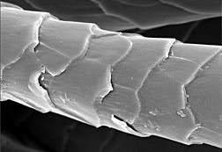
Šupinkovitá struktura ovčí vlny

Slide 24
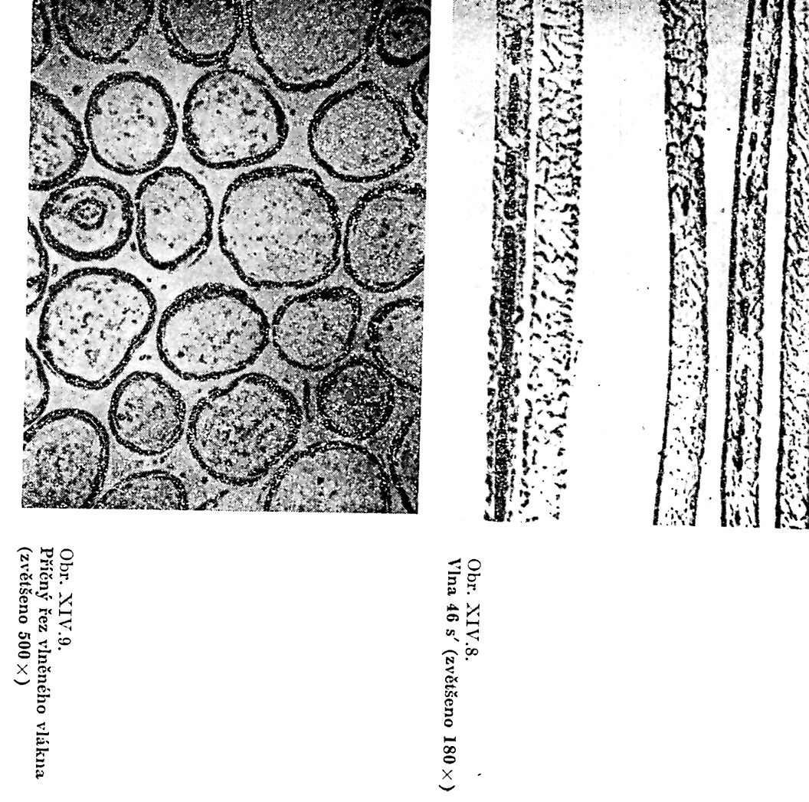

Slide 25
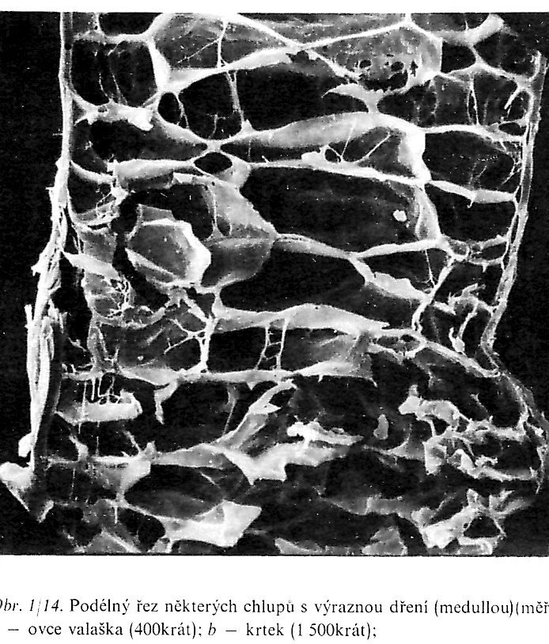
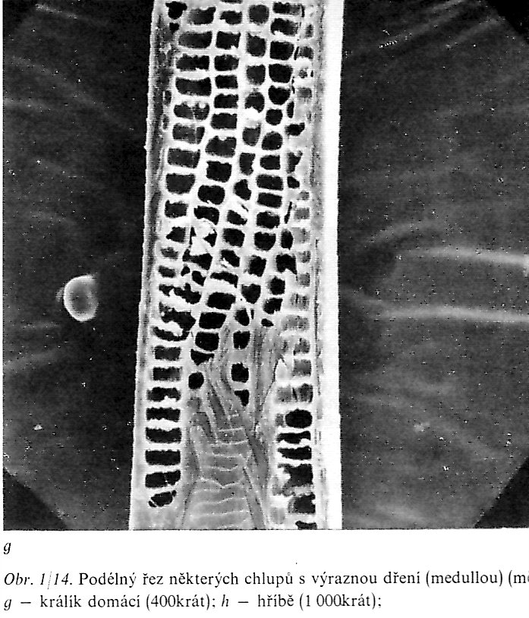
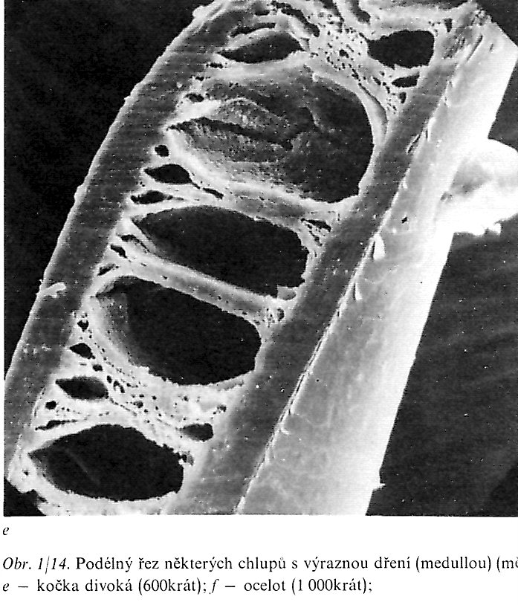
Vnitřní struktura ovčí vlny a dalších chlupů zvířat
KUTIKULA
CORTEX
Kočka divoká
Ovce valaška
Králík domácí
MEDULA

Slide 26
Hlavní zdroje KERATINOVÉHO vlákna
Ovce
Vikuňa, nebo lama vikuňa (Vicugna vicugna) je divoký druh lamy
Lama pacos, neboli alpaka je domestikovaná lama
Mohér z angorské kozy
Králík angorský
………………

Slide 27
OD OVČÍ VLNY K PLSTI
NETKANÁ TEXTILIE
valchováním (plstěním za mokra)
vpichováním (suchým plstěním)
Vhodná je ovčí vlna, protože má šupinkovatou KUTIKULU

Slide 28
Tloušťka dtex
dtex NENÍ ŽÁDNÁ TLOUŠŤKA!
dtex je hmotnost 10 km vlákna vyjádřená v gramech
V anglických jednotkách tomu odpovídá jednotka denier, což je hmotnost 10 000 yardů(cca. 9000 m) vlákna vyjádřená v gramech
Jednotky dtex a denier se pak používají k vyjádření pevnosti textilních vláken, jejichž pevnost se měří jako síla (N), nikoli mechanické napětí (N/m²)
„Textilní pevnost“ je pak cN/dtex (cN/denier)

Slide 29
Pevnost OVČÍ VLNY
Vlákno | Pevnost v tahu cN/dtex | Tažnost % | E-modul N/tex | Navlhavost %
vlna | 0,90–2,18 | 25–35 | 0,34 | 16–18
polyester | 4,00–6,50 | 15–40 | 9–11,5 | 0,5–0,8
viskóza | 1,80–3,50 | 15–30 | 5,4 | 26–28
Zdroj neudává, zda se jedná o měření „za sucha“ nebo „za mokra“.
PATRNĚ TO BUDE „za sucha“
Hodnoty „za mokra“ bývají NIŽŠÍ než „za sucha“

Slide 30
Mohér z angorské kozy
NA ROZDÍL OD OVČÍ VLNY není kutikula šupinkovitá
Udává se, že je BAKTERICIDNÍ, tj. že např. ponožky nepáchnou ani po několika dnech
Na čem je založena ona BAKTERICIDITA?
  Moc se mi zjistit nepodařilo
  PRÝ je toto založeno na přítomnosti POLYSACHARIDU LENTHINANU, který má tvořit pojivo mezi keratinovými vlákny
  Že je tvrzení pravdivé lze věřit, ale PROČ

Slide 31
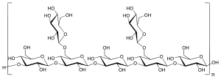
POLYSACHARID LENTHINAN

Slide 32
Fibroin

Slide 33
Kde se vyskytuje FIBROIN?
PŘÍRODNÍ HEDVÁBÍ
PAVOUČÍ SÍTĚ Pavoučí hedvábí je proteinové vlákno z výměšků pavouků druhu Argiope a Nephila.
SEKRET NOČNÍCH MOTÝLŮ

Slide 34
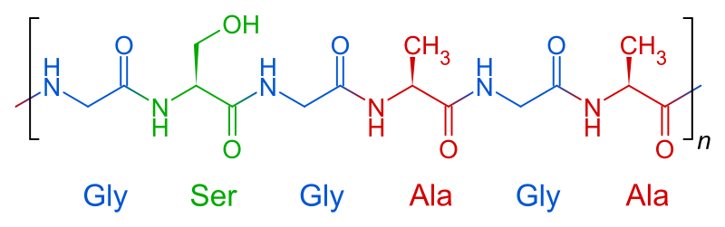
PŘÍRODNÍ HEDVÁBÍ
Převážná část přírodního hedvábí se získává z výměšků housenky bource morušového. Je to jediné „nekonečné“ přírodní textilní vlákno.
Tento fibroin má typickou primární strukturu

Slide 35
Vlastnosti vláken | Vlákna s neomezenou délkou
 | Přírodní hedvábí | Polyamid (PA 6) | Polyester (PES) | Viskoza (CV)
Hustota g/cm³ | 1,25 | 1,14 | 1,33 | 1,52
Tloušťka dtex | 1,17 | 1,0 | 1,1 | 1,4
Relat. pevnost cN/dtex | 3-5 | 3-6-7,5 | 3,8-7,2 | 1,8-3
Pevnost za mokra (%) | 85 | 85 | 95-100 | 60
Tažnost (%) | 24 | 23-55 | 50-70 | 15-30
Navlhavost (%) | 30 | 3-4,5 | 0,3-0,4 | 28
Svět. spotřeba (1000 t) | 107× | 3.500 | 14.500 | 500

Slide 36
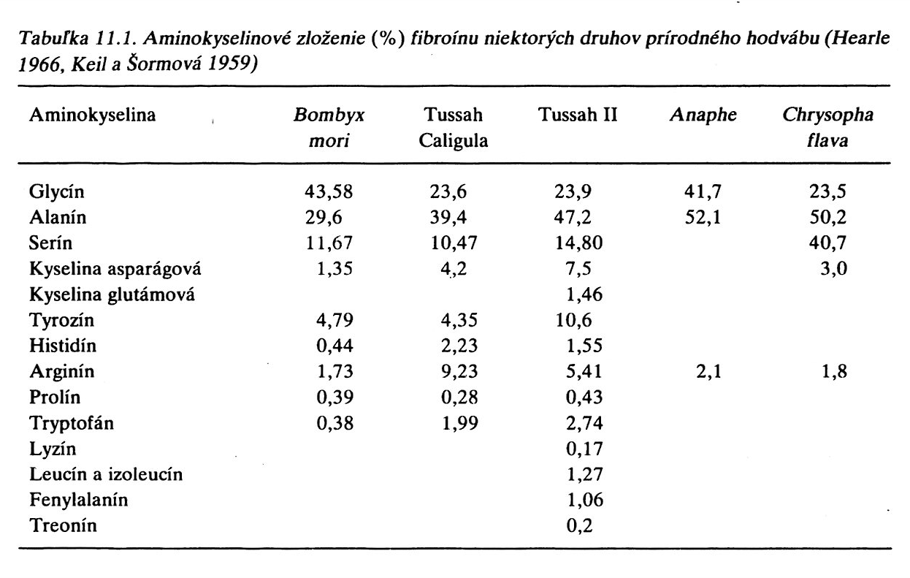

Slide 37
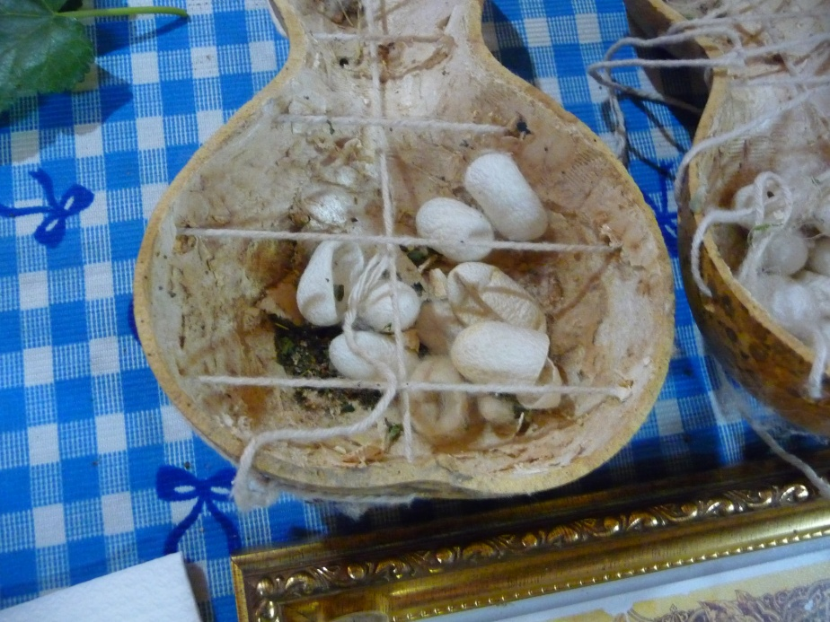
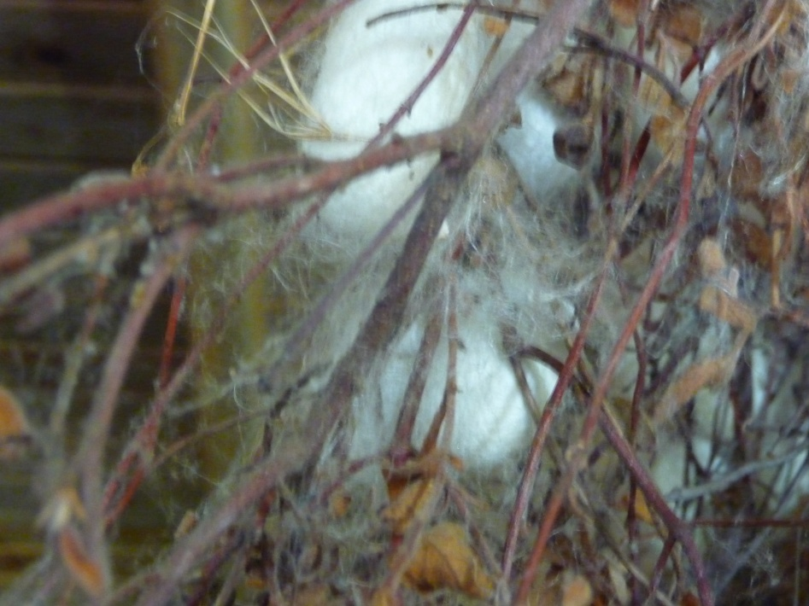
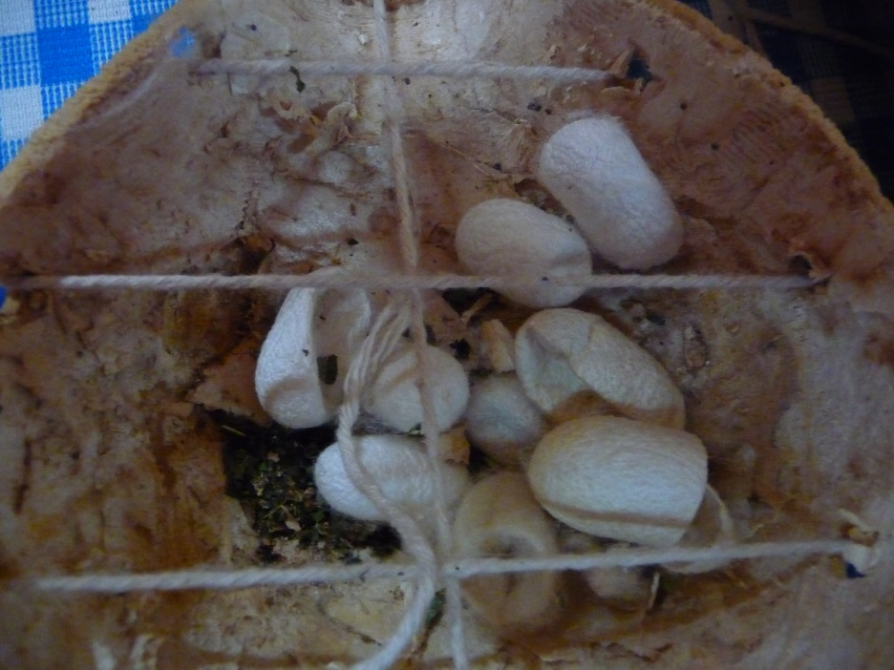
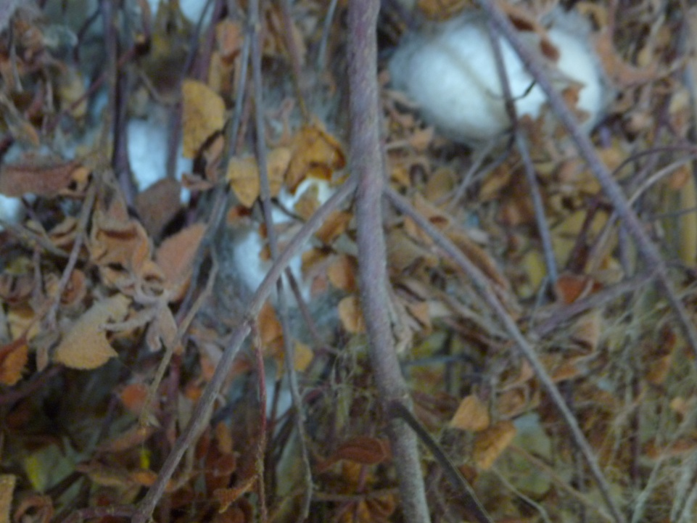

Slide 38
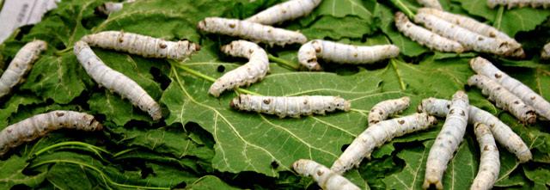
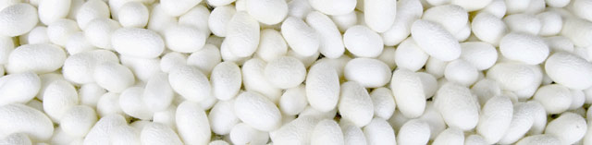

Slide 39
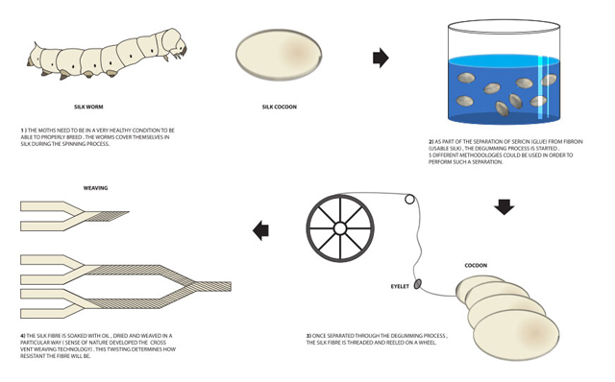

Slide 40
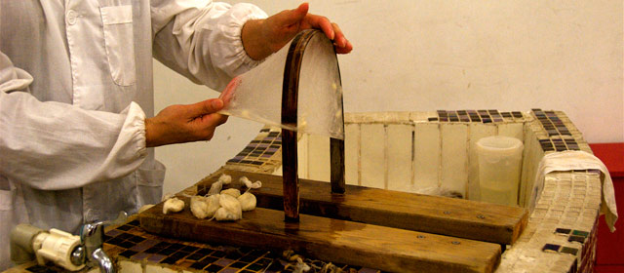
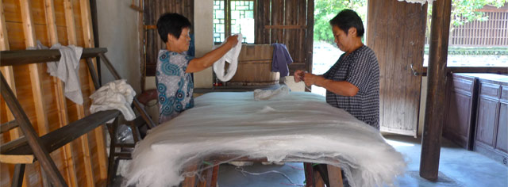

Slide 41
Silk fibres are a continuous protein fibre created from natural processes and extracted from cocoons, which means that these fibres can retain the properties that are associated with the chemicals produced by the silkworm. When secreted by the silkworm, the natural state of the fibre is a single silk thread made up of a double filament of protein material (fibroin) glued together with sericin, an allergenic and gummy substance that is normally extracted during the processing of the silk threads.
Extracting Raw Silk
The production process of silk can seem deceptively simple but indeed has several steps. In fact, the process of creating silk fibres of the highest quality take a few weeks to complete.

Slide 42
First, the new born larvae of the silkworms are kept in a warm and stable environment and given plenty of mulberry leaves, their favourite diet.
The silkworms naturally produce cocoons around themselves to pupate. This process is done through “spinning”: the worm secretes a dense fluid from its gland structural glands, resulting in the fibre of the cocoon.
The cocoons are sorted carefully according to size and quality.
Boiling water with soap is used unravel the silk fibres from the cocoon. This is known as the degumming process.
The outer shell of the cocoon is fed into into the spinning reel, which is still often operated manually
The long fibre thread that are extracted from the cocoon are then cleaned and stripped from any deficiencies.

Slide 43
The degumming process
V KOKONU je vlákno propojeno SERICINEM, což je ROZPUSTNÝ GLYKOPROTEIN chránící vlákna FIBROINU
SERICIN se rozpustí ve vroucí vodě a tak se uvolní vlákno

Slide 44
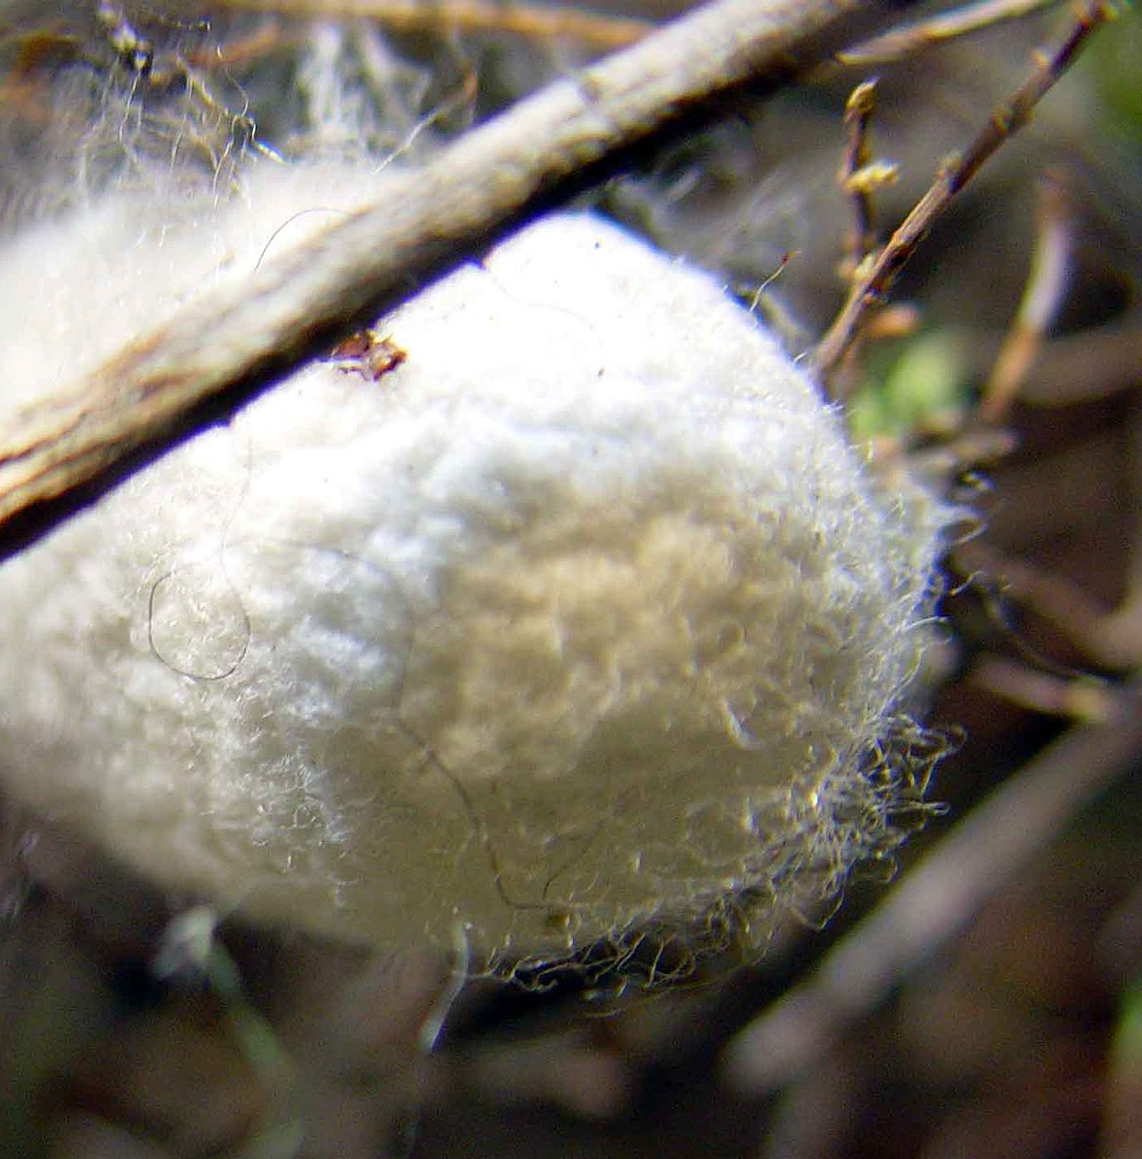
PŘÍRODNÍ HEDVÁBÍ
TERCIÁRNÍ STRUKTURA
  β skládaný list

Slide 45
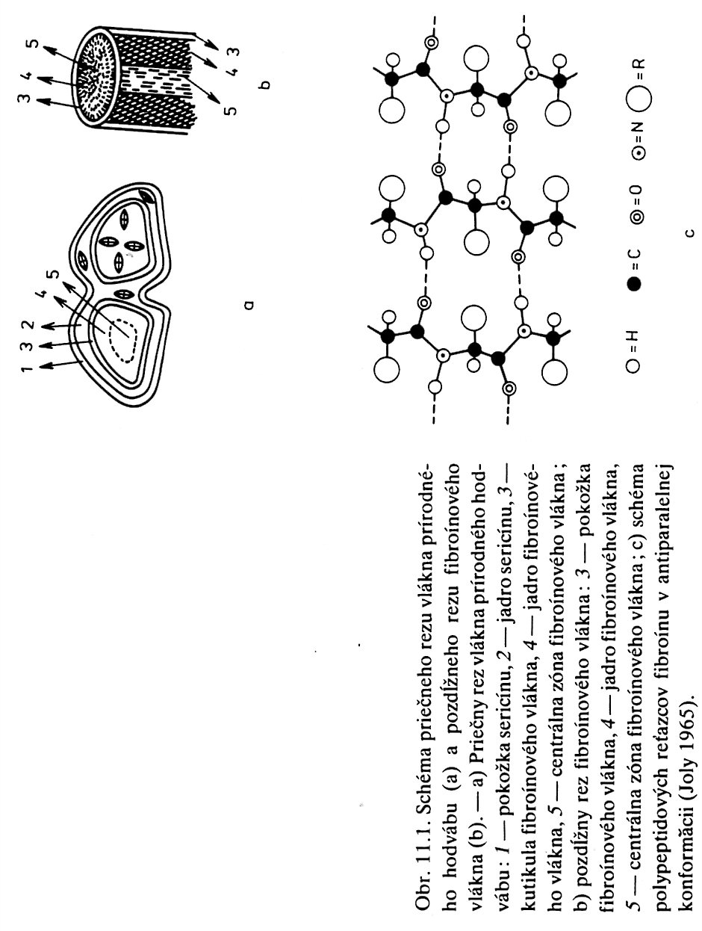
I VLÁKNO PŘÍRODNÍHO HEDVÁBÍ JE SLOŽITÝ ÚTVAR
Je to tzv. DVOJVLÁKNO spojené sericinem (tzv. HEDVÁDNÝ KLIH) o délce 3000 – 4000 m

Slide 46
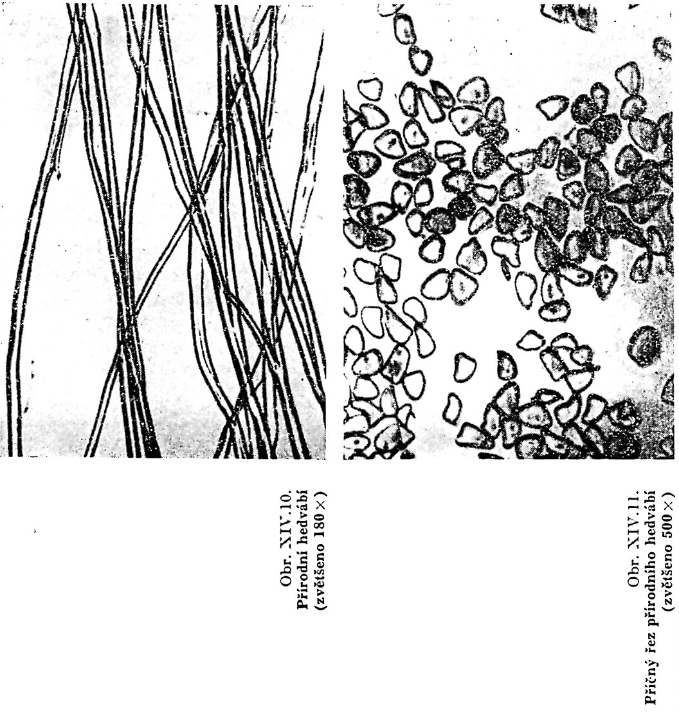
PŘÍRODNÍHO HEDVÁBÍ pod mikroskopem

Slide 47
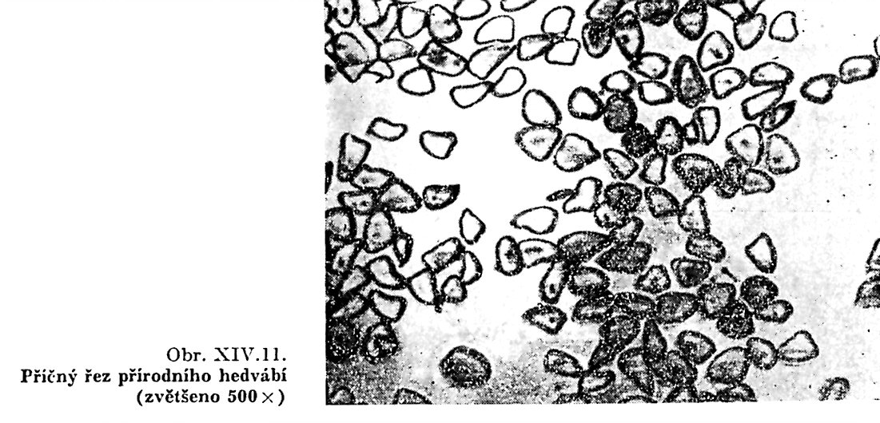
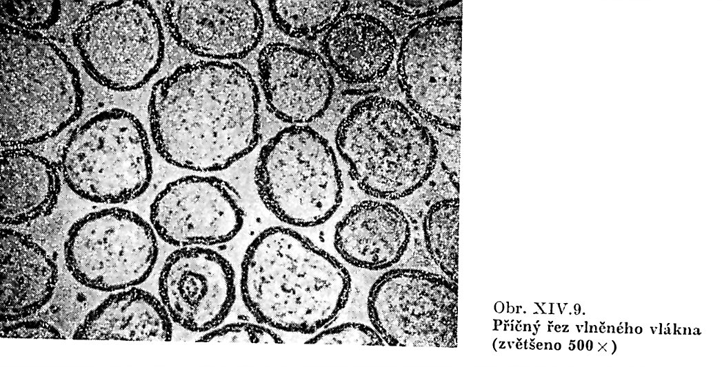
Tloušťky vláken vlny a hedvábí při stejném zvětšení

Slide 48
SUROVINOVÝ VÝZNAM PŘÍRODNÍHO HEDVÁBÍ
PŘÍRODNÍ HEDVÁBÍ je exkluzivní surovina
Roční světová produkce je jen cca. 300 000 t/rok
Hlavní producent je Čína
Pokusy o pěstování bource morušového v tuzemsku skončily krachem

Slide 49
Bílkovinná textilní vlákna a konzervátor - restaurátor
Vlna i hedvábí jsou napadány moly
Vlna i hedvábí mají v řetězcích reaktivní skupiny a proto by měly být dobře barvitelné
Krachem textilního průmyslu v tuzemsku mizejí i odborníci na textilní i chemické zpracování vlny i hedvábí
To může způsobit potíže při restaurování textilií v vlny a hedvábí
Hedvábí by SNAD bylo možno imitovat polyesterem
U imitace vlny je problém šupinatého povrchu vlákna

